Slide 1


PLUGデビューガイド（リアクション編）
2026.03
リアクション（いいね！）は
未来を広げる最小の起点
Haru
PLUG

Slide 2
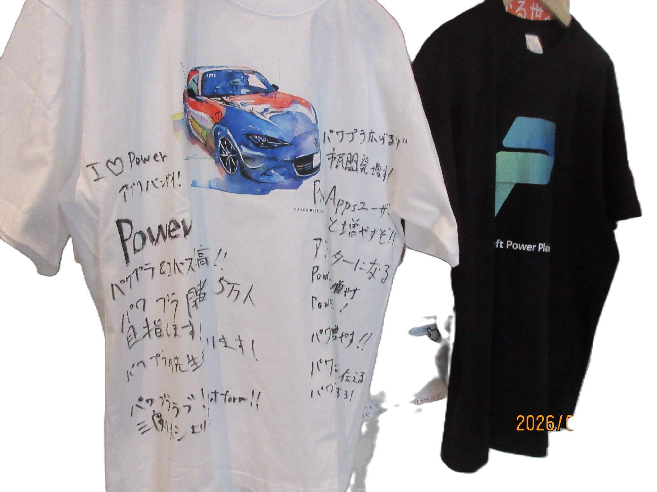













Power Automate 45 (PA45)
今日も一緒に “1粒だけ” 深掘りします！
主な活動・実績
社内コミュニティ運営・社内向け講座の実施
PA／Copilot ハンズオン講座などを開催し、社内のDXを推進
外部コミュニティ運営メンバー・登壇
Ueda.I
広島コミュニティ「PLUG」運営。
X (Twitter) での情報発信
Power Platform / DX 推進
初心者向けPAチップスを2日に1回継続発信中！
社内外のコミュニティ運営
・社内PowerPlatformコミュニティ
Power Automate 45 (PA45)
45分の“1粒ハンズオン”を毎週開催・運営
・広島コミュニティ PLUG 運営
Power Automate
Notes:
20:20
改めまして、本日の講師を務めます Haru と申します。 今日は皆さんの Power Automate の “最初の一歩” を確実に前に進めるサポート役 としてご一緒させていただきます。
私は普段、Power Platform を活用した 業務改善・DX推進 を社内外で担当しています。 特に 初心者の方がつまずきやすいポイントをどう分かりやすく伝えるか？ という部分にこだわって講座をつくっています。
■ これまでの活動について
私はこれまでに、社内外あわせて 数百名規模のPower Automate講座を担当してきました。 中には、
「今日の講座がPower Automate初めてです」という方
「Excelしか触ったことがない」という方
「自動化って難しそう…」と思っていた方
も多くいらっしゃいましたが、 そういった方でも “つまずかずに完成までたどり着ける講座” を目指して運営しています。
また、広島を中心とした地域コミュニティ運営（PLUG）にも携わり、 Power Platform の魅力を広める活動も行っています。
■ どんなスタンスで講座をやっているか
私は講座の時、特に次の3つを大事にしています。
① とにかく初心者に優しく
「専門用語を使わない」「例え話でイメージを掴む」ことを意識しています。
② “できた！”を一緒に体験する
Power Automateは、 「あ、動いた！」 という成功体験が一番の学びになると考えています。
③ 質問しやすい空気づくり
「こんなこと聞いても大丈夫かな…？」 そんな心配は不要です。 むしろ、初心者ほど “良い質問” をしてくれます。
■ 情報発信も行っています
X（Twitter）では、 初心者向けの Power Automate Tips を定期的に投稿しています。
つまずきやすい箇所
小さな改善のコツ
初心者でもできるフローサンプル
など、今日の講座と同じように、 「わかりやすさ」 を軸に発信しています。
もしよければ、学習のヒントとしてフォローしていただけると嬉しいです。
■ 最後にひと言
今日の45分は “変数を理解する” という小さな一歩 ですが、 ここが分かるとPower Automateの見え方がガラッと変わります。
一緒に楽しく進めながら、 「できた！」を確実に積み重ねていきましょう。

Slide 3


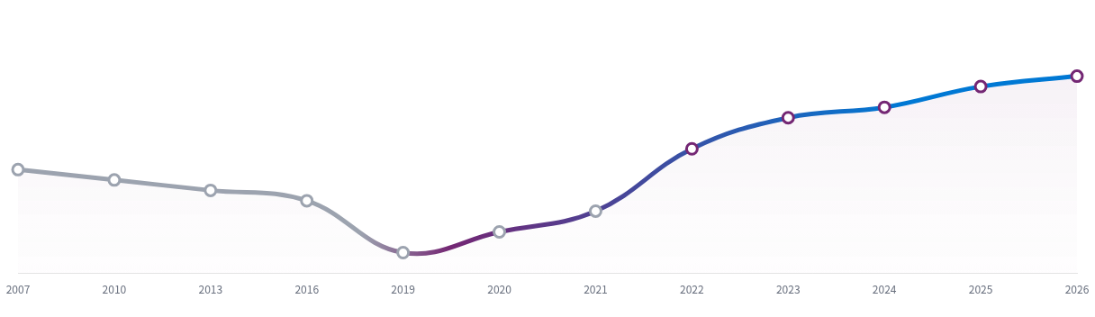









Power Platform が居場所をつくってくれた
非IT系製造業から、社内外をつなぐDX推進へ
2026.03.13 現在
2025-2026 拡大と定着
2022
2007 製造業入社
RPA(UiPath/PAD)と出会う
本部教育依頼、PPEC登壇、
PLUG立ち上げ、PA45開始。
理系・機械系出身。
地元貢献を志し就職。
「これなら人の役に立てる」
と確信
～2019 くすぶり期間
製造技術15年。「自分の強みは？」モヤモヤした日々。
2023 DX推進リーダー
2019
「誰の役に立ちたいか？」
自分と深く向き合う2年。
社内DX・教育
コミュニティ運営
活動の原動力
Power Automate講座:
社内PPコミュニティ:
「Power Platformが居場所を作ってくれた」
くすぶっている誰かの一歩を
後押ししたい。
相談窓口: 部門を超えた活動
PLUG (広島): 地方からPPを盛り上げる
成果の見える化: Power BIで効果測定
PA45: 45分完結の初心者向け講座
Haru
Thanks to Community!

Slide 4

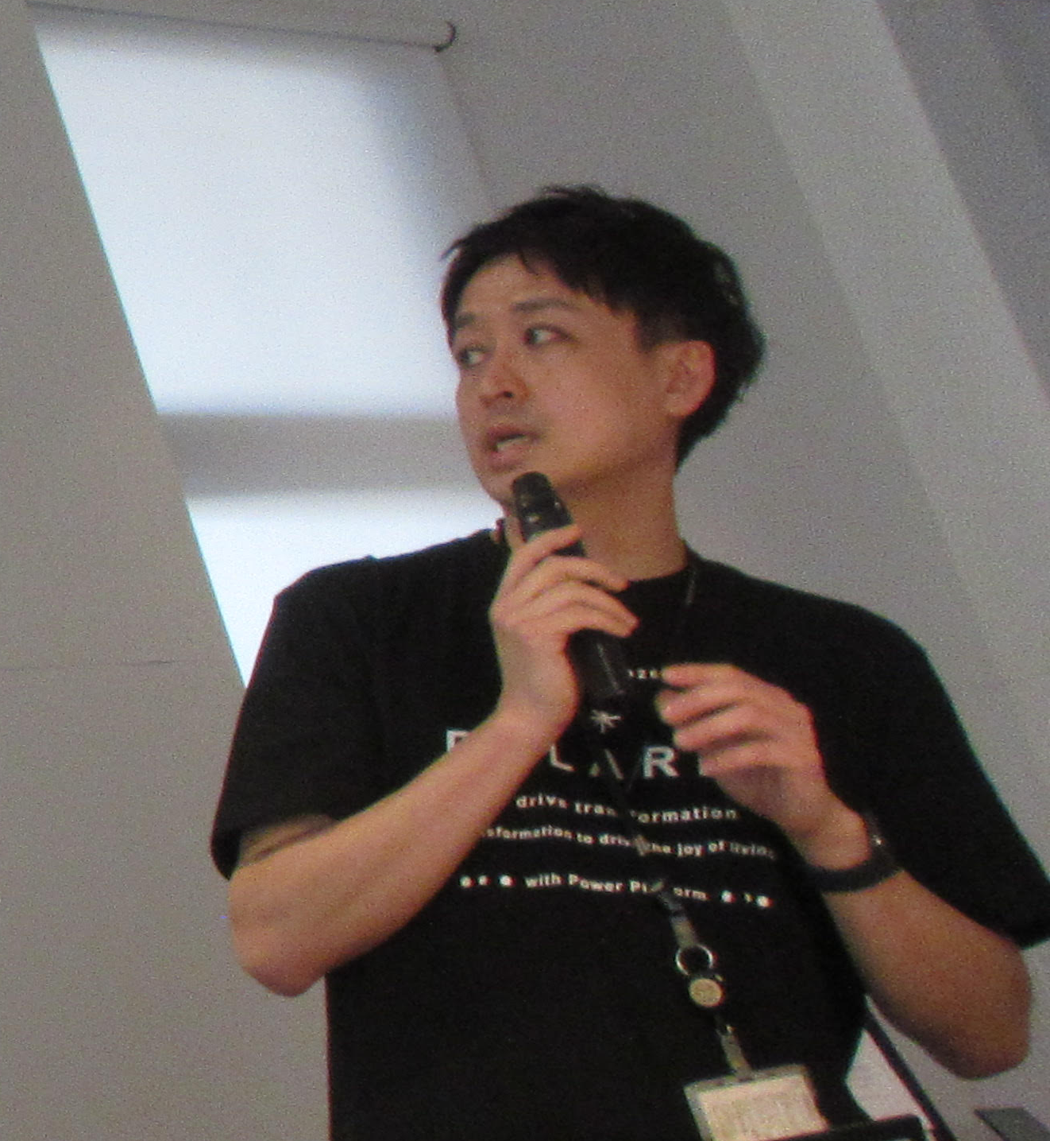






05
1回の「いいね」から
枝分かれし、広がっていった道
2026.03.14
リアクションをもらえた
→参加してみようかな
社内コミュニティ
社内イベント開催
Xでいいね
X情報発信
広島の仲間と出会う
オンライン講座開始
PBI広島参加
MCT申請中 Micsrosft認定トレーナー申請中
PPEC広島運営
DX推進者と連携
PLUG運営
全部、最初の「いいね」から伸びた枝。

Slide 5




02
2026.03.10
最初の分岐点
（PBI広島との出会い）
会社で一人でPower Platformに取り組み、正直孤独だった
X（旧Twitter）で「PBI広島」コミュニティの投稿を見つけて いいね
「行ってみよう」と思えた不安 → 少しのワクワク
その小さな一歩が私の業務人生の分岐点になった
たった1つの「いいね」で景色が変わる。

Slide 6




04
孤独な業務が
「仲間とのチャレンジ」に変わった
2026.03.10
PBI広島での出会いをきっかけに、広島にもPower Platformを推進する仲間がいると知った
自分の会社の中でも、Power Platformに本気で取り組んでいる人たちとつながれた
社内コミュニティや社内イベントにつながり、孤独だった業務にやりがいが生まれた
「一人で頑張る仕事」から「仲間と進める挑戦」に変わったという実感
人生初の社外コミュニティに参加 →一番強く感じたこと
“自分の好きな推し”を同じ熱量で語れることの楽しさ

Slide 7
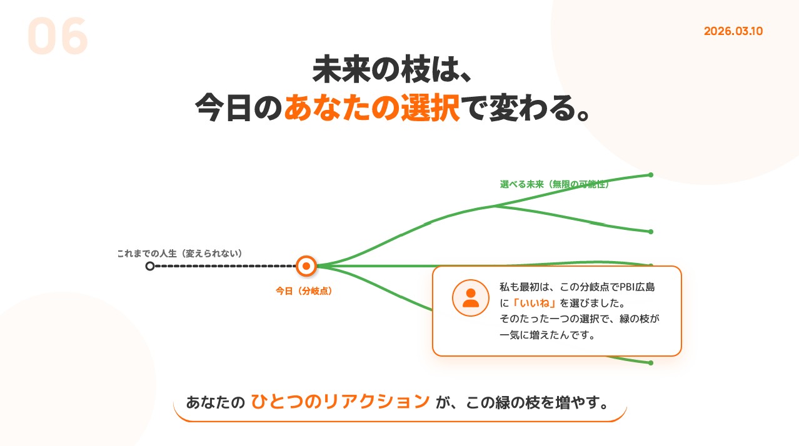


06
2026.03.10
未来の枝は、
今日のあなたの選択で変わる。
かも。
私も最初は、この分岐点でPBI広島への「いいね」を選びました。
そのたった一つの選択で、緑の枝が一気に増えたと思っています
私も最初は、この分岐点でPBI広島に「いいね」を選びました。
そのたった一つの選択で、緑の枝が一気に増えたんです。
あなたの ひとつのリアクション が、この緑の枝を増やす。

Slide 8
今日のイベント
DX推進Power Platform MeetUp文化祭 in Hiroshima
06
2026.03.10
参加して下さった皆さんの
未来の枝葉が広がっていく
最初の分岐点になれば嬉しいです。
ココ！

Slide 9







07
2026.03.10
私のパワプラ人生を広げてくれたのは、
たった1つの「いいね」でした。
リアクションは、最小のアクションで
最大の変化を起こすスイッチです。
今日のPLUGでの「いいね」「コメント」「一言の感想」から、
参加者一人ひとりの未来の枝も広がり始めます。
まずは、ひとつ
リアクション（イイね）してみませんか？
Haru / PLUG 運営

Slide 10
05
改めて出会った皆さん
ありがとうございます！
（お礼を伝えたい人たくさん）
2025.4.14
2026.03.14
社内コミュニティ
社内イベント開催
Xでいいね
X情報発信（PA）
広島の仲間と出会う
オンライン講座開始 (PA)
PBI広島参加
MCT申請中 Micsrosft認定トレーナー申請中
PPEC厳島
PPEC広島運営
DX推進者と連携
PLUG開催
誰かに『いいね』を、
そして踏み出そうとする自分にも『いいね』を！

